Slide 1
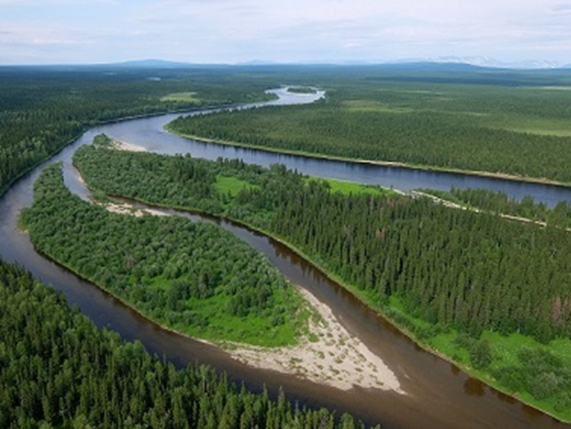
ДОСТОЯНИЕ
РЕСПУБЛИКИ
КОМИ
Выполнила ученица 11 класса – Белорыбкина Наталья

Slide 2
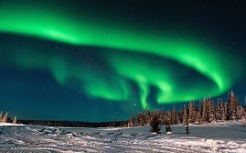
Я родился под Северной звездою,
Где ночь сияет радужным шатром,
Где небо нескудеющей рукою
На землю сыплет снежным серебром.
Я родился под шум тайги глухой
В краю озер и сосен величавых,
Где ранний иней обжигает травы,
Пушист песец и быстр олень седой.
Я родился в краю таежных речек,
Где сладок дым черемухи весной,
Где, точно лед, тверда земля зимой.
Но холода – они лишь душу лечат.
Я здесь рожден и здесь я житель вечный,
Где белый снег искрится под луной.
Альберт Ванеев
Перевел с коми
А.Смольников

Slide 3
Республика Коми – это огромные площади нетронутых лесов, болот, рек и маленьких речушек, где встречаются сотни видов растений и водятся сотни видов животных. Для сохранения нетронутых ландшафтов в республике действует система Особо Охраняемых Природных Территорий:
2 ООПТ федерального значения – Печоро-Илычский государственный природный биосферный заповедник и национальный парк «Югыд ва», 236 ООПТ регионального (республиканского) значения (162 государственных природных заказника, 73 памятника природы и охраняемый природный ландшафт).

Slide 4
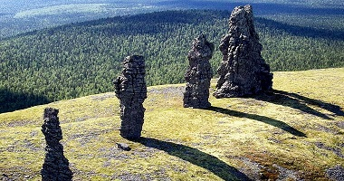

Slide 5
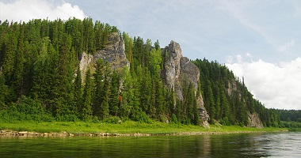
В Троице-Печорском районе республики Коми в предгорьях Урала расположен самый крупный резерват в Европе - Печоро-Илычский государственный природный биосферный заповедник. Это особо охраняемая природная территория площадью 721 тысяча гектаров. Международный статус заповедника - биосферный. Это значит, что земля и вода, и недра, и животный, и растительный мир полностью изымаются из хозяйственного использования. Это нетронутая природа. Расположение заповедника уникально на границе Европы и Азии, поэтому в 1930 году территория междуречья Печоры и Илыча была выделена для сохранения. В первую очередь для сохранения исчезающих промысловых животных: соболя, дикого северного оленя, лося.

Slide 6
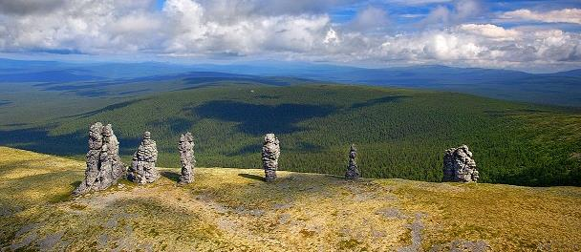
У истоков Печоры вытянулся с севера на юг узкий хребет с крутыми каменистыми склонами. Это плато Мань-Пупу-Нер ("Малая гора идолов" на языке манси) с семью каменными великанами. Охотники коми называют его Болвано-Из ("гора болванов"). Высота столбов от 22 до 50 метров. Для манси это место издавна считалось святым, ходить сюда они запрещали. По одной из легенд каменные столбы были в древности семью великанами-самоедами, которые шли через горы с целью уничтожить вогульский народ. Но, поднявшись на плато, их вожак-шаман увидел перед собой священную вогульскую гору Ялпинг-нер. В ужасе он бросил свой барабан на вершину (она теперь так и называется Койп — «барабан») и все семеро великанов окаменели от ужаса. С тех пор так и стоят они на этом горном плато.

Slide 7
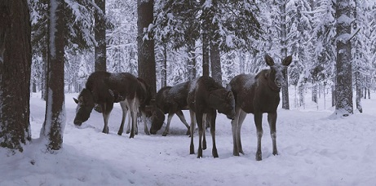
Печоро-Илычский заповедник известен первой в мире лосефермой, созданной для одомашнивания лосей. Эта идея была выдвинута в 1930-х годах профессором П. А. Мантейфелем. Результаты проводимых на лосеферме исследований были опубликованы в научных изданиях, трудах заповедника. Много раз лоси с лесофермы Печоро-Илычского заповедника были участниками ВДНХ, более 50 лосей было передано в различные хозяйства, в т. ч. и в Югославию, Англию, Китай, Чехословакию.
Сейчас научные опыты и исследования на лосеферме не проводятся, но просветительная и воспитательная работа ведется. Круглый год на ферме можно увидеть и взрослых, и детей, как из нашей страны, так и из других стран.

Slide 8
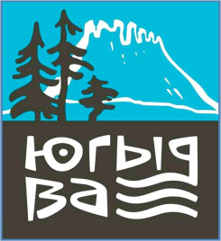
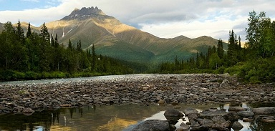

Slide 9
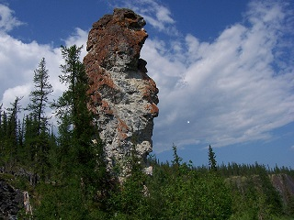
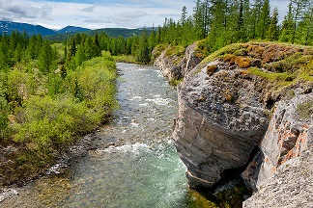
Национальный парк "Югыд ва" (в переводе с коми - светлая вода) занимает особое место среди других национальных парков России. Это крупнейшая по величине территория, обладающая ценнейшими природными комплексами и, в отличие от заповедника, доступная для широких масс любителей природы.
Национальный парк располагается на границе Европы и Азии, на западных склонах Северного и Приполярного Урала, в бассейнах р. Кожим, Косью, Большая Сыня, Щугор, Подчерем. Общая площадь парка составляет 1 891 701 га - он является самым большим национальным парком России.

Slide 10
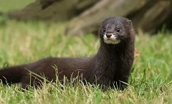
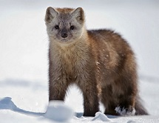
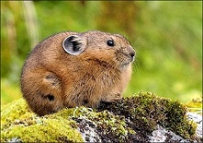
Европейская норка
Соболь
Пищуха северная
По богатству и разнообразию животного мира парк стоит на первом месте среди всех районов республики Коми. Насчитывается 43 вида млекопитающих, из них 1 вид (европейская норка) занесен в Красную книгу Республики Коми, 2 исчезающих вида - соболь и северная пищуха. Наиболее типичные виды: заяц-беляк, летяга, олень северный, горностай, выдра, лось, лиса, волк, росомаха, медведь, лесная куница, ласка, белый песец. В результате миграции здесь появились американская норка, кабан.

Slide 11
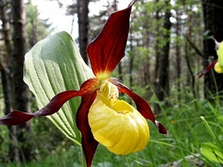
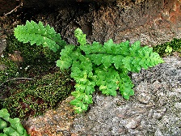
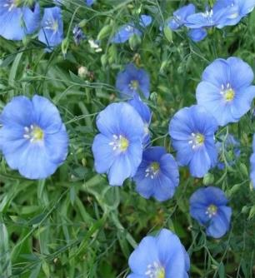
На территории национального парка произрастают растения первой категории охраны, помещенные в Международную Красную книгу (венерин башмачок настоящий, родиола розовая, башмачок пятнистый, пион уклоняющийся, шиверекия Кузнецова) и Красную книгу РФ (вудсия альпийская, пальчатокоренник Траунштейнера), а также эндемичные, встречающиеся только на Урале, виды (ветреница пермская, качим уральский, лен северный, тимьян Талиева). Ко второй категории принадлежат реликтовые виды, представляющие собой остатки флоры прежних климатических эпох (курильский чай, родиола четырехчленная, белокопытник сибирский).
венерин башмачок настоящий
вудсия альпийская
лен северный

Slide 12
Воркутинское Заполярье уникально своей природой и в настоящее время привлекает к себе повышенное внимание ученых и туристов со всего мира. Необозримые просторы тундры сменяются скалистыми заснеженными отрогами самой суровой части Уральского хребта – Полярного Урала. На территории Воркутинского района располагаются два заказника и пять памятников природы.
Пембойские скалы
Водопад на реке Хальмерью
Геологический памятник природы Воркутинский
Заказник «Хребтовый»
Лесной заказник «Енганэпэ»
Ботанический (луговой) памятник природы «Воркутинский»
Болотный памятник природы «У фермы Юнь-Яга»

Slide 13
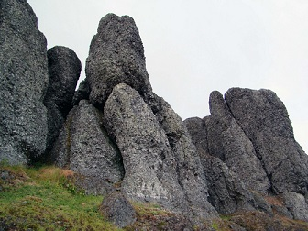
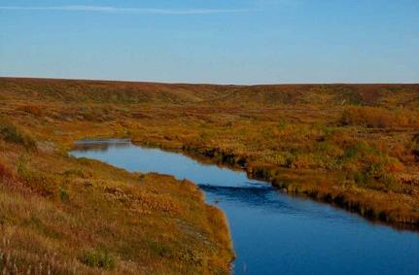
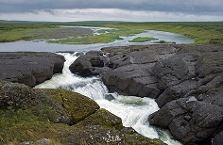
Пембойские скалы
Болотный памятник природы «У фермы Юнь-Яга»
Водопад на реке Хальмерью

Slide 14
Используемые интернет-источники:
http://nesiditsa.ru/region/komi
http://vizitooptkomi.ru/oopt/146-about-oopt?showall=1
https://www.pechora-reserve.ru
https://ru.wikipedia.org/wiki
http://perevalnext.ru/pechoro-ilyichskiy-zapovednik
https://nashural.ru/mesta/respublika-komi/man-pupu-ner
http://yugyd-va.ru

